Slide 1


«ДЕТСКИЙ САД ДЛЯ РЕБЯТ»
(адаптация детей раннего возраста к условиям ДОУ)

Slide 2
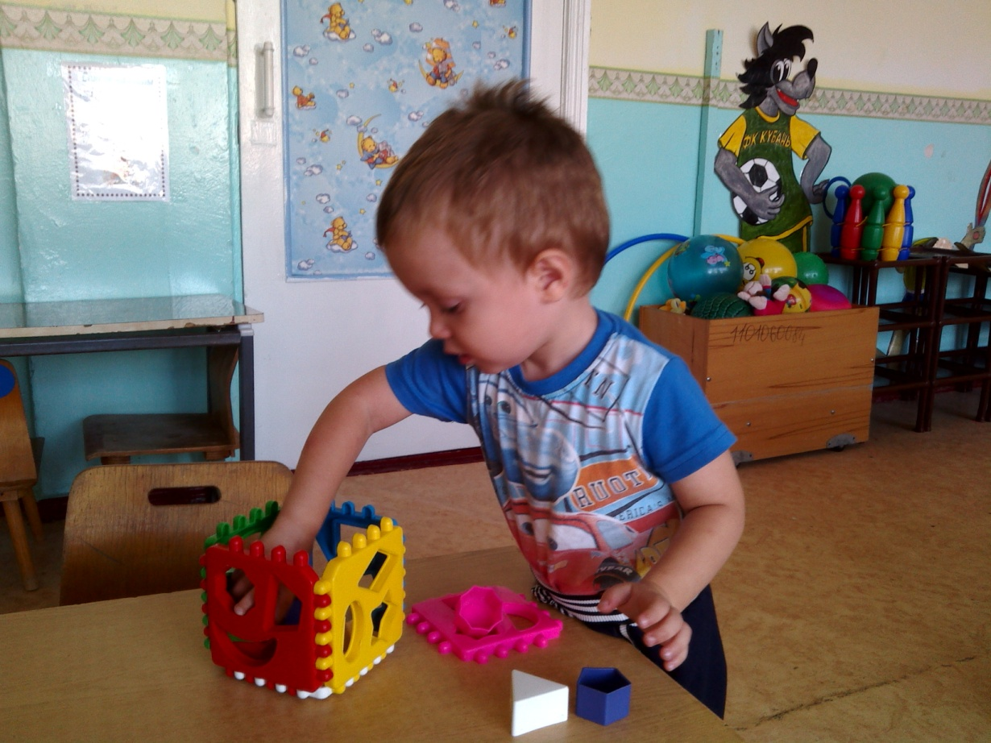
Какое счастье!
Ваш малыш подрос!
И многое уже умеет сам.
Играет, ходит, говорит и размышляет.
Пришла пора ребенка
В детский сад отправить!

Slide 3
Адаптация –
процесс приспособления организма
к новым условиям.
Для ребенка детский садик, несомненно, является новым, еще неизвестным пространством, с новым окружением и новыми отношениями. С поступлением ребенка в дошкольное учреждение в его жизни происходит
множество изменений:
Отсутствие родителей
Новые требования к поведению
Строгий режим дня
Другой стиль общения
Постоянный контакт со сверстниками
Новое помещение

Slide 4


Все эти изменения обрушиваются на ребенка одновременно, создавая для него
стрессовую ситуацию,
которая без специальной организации
может привести
к невротическим реакциям:
- капризы,
- страхи,
- отказ от еды,
- частые болезни.

Slide 5
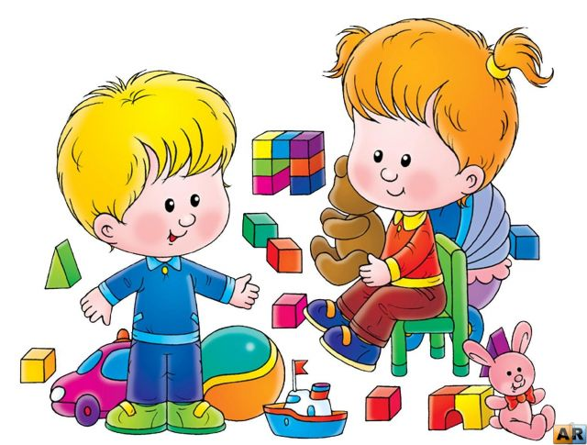
Необходимо готовить ребенка заранее к поступлению в детский сад!
Общая задача воспитателей и родителей –
помочь ребенку по возможности безболезненно войти в
жизнь детского сада.

Slide 6

Адаптация – это постепенный процесс, имеющий свою продолжительность у каждого ребенка.
Выделяют три степени адаптации:
Легкая адаптация - сдвиги нормализуются в течение 10-15 дней, ребенок прибавляет в весе, адекватно ведет себя в коллективе, болеет не чаще обычного
Адаптация средней тяжести - сдвиги нормализуются в течение месяца, при этом ребенок на короткое время теряет в весе, может наступить заболевание длительностью 5-7 дней, есть признаки психического стресса
Тяжелая адаптация длится от 2 до 6 месяцев, ребенок часто болеет, теряет уже имеющиеся навыки, может наступить как физическое, так и психическое истощение организма

Slide 7


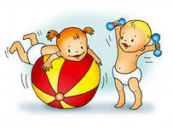
Адаптационный период считается законченным, если ребёнок с аппетитом ест, быстро засыпает и вовремя просыпается в бодром настроении, играет один или со сверстниками.

Slide 8
Рекомендации родителям
по подготовке ребенка к детскому саду
Заранее ознакомьтесь с режимом детского сада и придерживайтесь его и в выходные дни.
Познакомиться с меню детского сада и ввести в рацион питания малыша новые для него блюда.
Обучайте ребенка дома всем необходимым навыкам самообслуживания: умываться, вытирать руки; одеваться и раздеваться; самостоятельно кушать; проситься на горшок, пользоваться горшком, но никак не памперсами.
Настраивайте ребёнка на детский сад только положительно, чтобы не было проблем при расставании с родителями по утрам.
Одевайтесь по сезону. Одежда и обувь не должны создавать трудности для ребёнка (не шнурки, а липучки; не пуговицы, а кнопки).
Не давайте дорогие игрушки и не спрашивайте строго за их сохранность.
Каждое утро проверяйте содержимое в кармане ребёнка, не допускайте наличия острых и колющих предметов: кнопок, скрепок, монет и т.д.

Slide 9
Чтобы привыкание к ДОУ было максимально безболезненным для ребёнка, нужно сделать его постепенным (у каждого ребенка проходит индивидуально);
В течении 1-й недели ребёнок посещает детский сад 1-2 часа;
Последующие увеличивающие на 1-1,5 часа. Полная адаптация -10-12 недель.
В период адаптации не отучайте малыша от вредных
привычек –так вы осложните привыкание.
Общайтесь с ребёнком, не отмахивайтесь от его вопросов. Сами наталкивайте его на разговор с вами. Беседуйте с ним как можно чаще! Проявите заинтересованность в своём ребёнке! И у вашего ребёнка не будет проблем в речевом и умственном развитии.
Старайтесь, чтобы ваш ребёнок хоть немного ходил пешком, без санок, без маминых и папиных рук! Развивайте ножки ребёнка! Я прекрасно понимаю: вы торопитесь на работу, времени в обрез, НО всё-таки найдите компромиссное решение этой проблеме.

Slide 10
Расширяйте "социальный горизонт" ребенка, пусть он привыкает общаться со сверстниками на детских игровых площадках, ходить в гости к товарищам, оставаться ночевать у бабушки, гулять и т.д.
Необходимо сформировать у ребенка положительную установку, желание идти в детский сад..
Планируйте свое время так, чтобы в первый месяц посещения ребенком детского сада у Вас была возможность не оставлять его там на целый день.
Ребенок должен приходит в детский сад только здоровым.
Главное же для ребёнка в период адаптации к детскому саду – это Ваше терпение и любовь.

Slide 11
Не делайте ошибок
К сожалению, иногда родители совершают серьезные ошибки, которые затрудняют адаптацию ребенка.
Чего нельзя делать ни в коем случае:
Нельзя наказывать или сердиться на малыша за то, что он плачет при расставании или дома при упоминании необходимости идти в сад! Помните, он имеет право на такую реакцию. Строгое напоминание о том, что «он обещал не плакать», – тоже абсолютно не эффективно. Дети этого возраста еще не умеют «держать слово». Лучше еще раз напомните, что вы обязательно придете.
Нельзя пугать детским садом («Вот будешь себя плохо вести, опять в детский сад пойдешь!»). Место, которым пугают, никогда не станет ни любимым, ни безопасным.
Нельзя плохо отзываться о воспитателях и саде при ребенке. Это может навести малыша на мысль, что сад – это нехорошее место и его окружают плохие люди. Тогда тревога не пройдет вообще.
Нельзя обманывать ребенка, говоря, что вы придете очень скоро, если малышу, например, предстоит оставаться в садике полдня или даже полный день. Пусть лучше он знает, что мама придет не скоро, чем будет ждать ее целый день и может потерять доверие к самому близкому человеку.

Slide 12
Что делать, если…
...Ребёнок начал ходить в детский сад:
...Ребёнок плачет при расставании с родителями:
Установите тесный контакт с работниками детского сада.
Рассказывайте ребёнку, что ждёт его в детском саду
Приучайте ребёнка к детскому саду постепенно
Дайте ребёнку с собой в сад любимую игрушку или какой-то домашний предмет
Не оставляйте ребёнка в саду более чем на 8 часов
Будьте спокойны, не проявляйте перед ребёнком своего беспокойства
Поддерживайте дома спокойную обстановку
Не перегружайте ребёнка новой информацией
Демонстрируйте ребёнку свою любовь и заботу

Slide 13
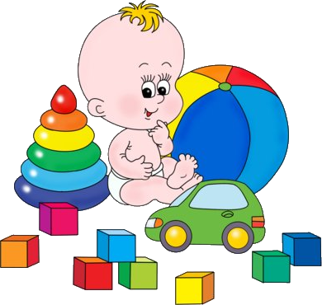
Запаситесь терпением, и детский сад будет привычным и уютным миром для вашего малыша!

Slide 14
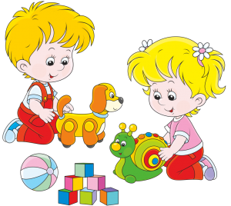
Если ребенок:
заранее приучен к режиму дня;
умеет проситься в туалет;
готов к не протертой и разнообразной пище;
умеет играть с игрушками, интересуется ими;
способен хотя бы к кратковременному контакту с другими детьми, не боится их;
доверяет воспитателю
Большинство проблем, связанных с адаптационным периодом, его минует.
С ним будет легко и родителям, и педагогу.

Slide 15
Спасибо за внимание

Slide 16
Группа №1
С детьми работают:
воспитатели
Ирсецкая Людмила Викторовна
Телефон:89027820248
Паромова Светлана Николаевна
Телефон:89524542462
Младший воспитатель
Глотова Любовь Викторовна
Телефон:89535668469
Телефон д-с: 5-11 -87

